Slide 1
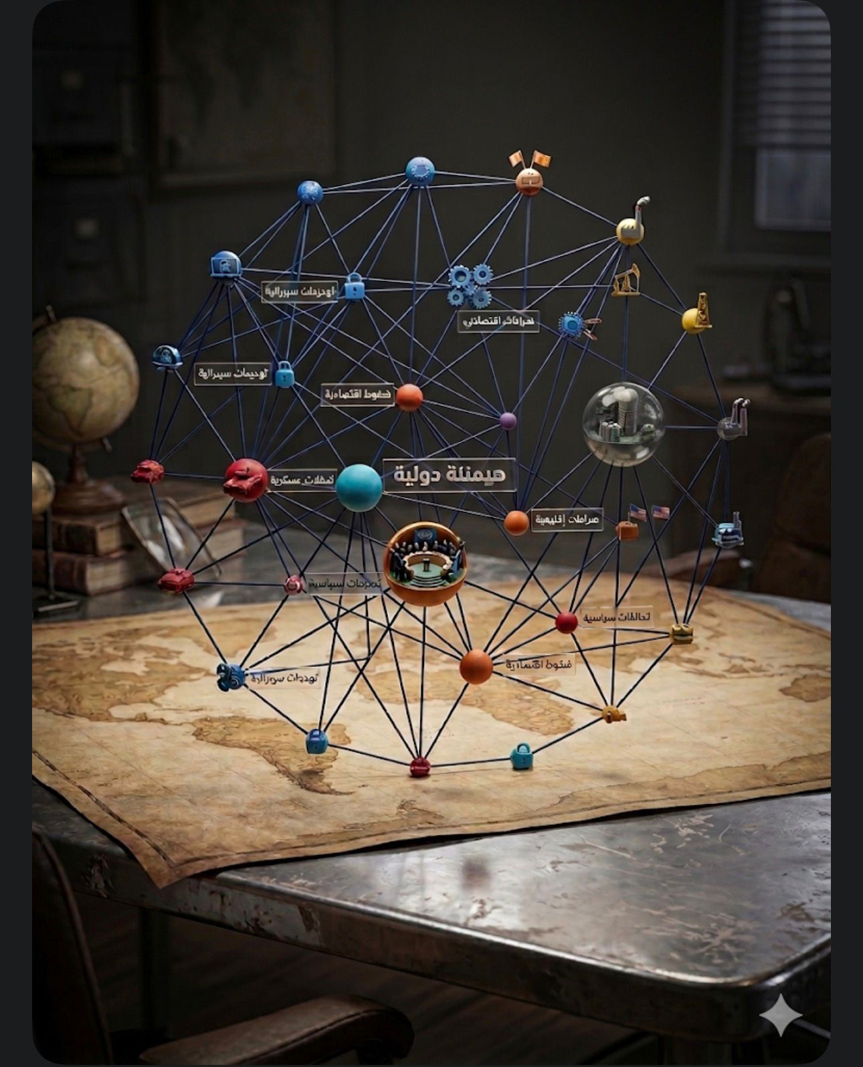
التعقيد والنقلات المضادة : المداخلات الإستراتيجية
زهراء حسن كاظم

Slide 2
تستند افكارنا إلى المداخلات التالية:
المداخلة الأولى :يفضي التعقيد الى فكرة " لكل قوة احتياجات امنية فردية، ومن الناحية الموضوعية، خاصة بها، فهي مجتمع فريد ذو قيم فريدة ومواطن ضعف يتعين حمايتها ولديها مزيج فريد من المخاطر في الخارج (او في الوطن) لتحترس منها. علاوة على ذلك فأن التقدير الذي توليه كل قوه لهذهِ الظروف الموضوعية هو تقدير ذاتي بالضرورة، وبالتالي فأن الاتفاق على معيار لقياس احتياجاتها صعب جداً، اذ كل مقياس مصطنع ".

Slide 3
المداخلة الثانية ::- روايات ملهمة عن معهد سانتا فيه ، حيث نشأت نظرية التعقيد بفضل جهود الاقتصاديين والاحصائيين وعلماء الحاسوب والرياضيين وعلماء الاحياء والفيزيائيين وعلماء السياسة في تعاون مطول وناجح مختلف التخصصات ، قصص عن كيفية تطوير "برايان آرثر" لمفهوم العوائد المتزايدة في علم الاقتصاد ، وكيف طورّ "جون اتش هولاند" خوارزميات جينية يمكن ان تفضي الى نظرية رياضية قادرة على استبيان حزمة من الأنظمة التكيفية المعقدة ، وكيف انشأ "ستيوارت كوفمان" محاكاة حاسوبية لعوامل مجردة متفاعلة قد تكشف عن الاليات الداخلية لأنظمة كبيرة ومعقدة كالولايات المتحدة .وكيف انشأ "بير باك" التنظيم الذاتي الحرجة التي سمحت باستنتاجات حول كيفية دخول الأنظمة الاجتماعية في حالات حرجة تهدد استقرارها. وكيف ضغط "مواري جيل مان" على زملائه لصياغة منظور التطور المشترك حيث تتفاعل العوامل لتشكيل شبكات معقدة من الترابط. كل هذهِ القصص اشارت الى ان التقدم نحو الأنظمة المعقدة سيؤتي ثماره لا محاله.

Slide 4
المداخلة الثالثة :يّرجع (جيل مان) اصل كلمة التعقيد الى كلمة (PLEXUS) تعني " مضفر او متشابك " ومنها اشتقت كلمة (COMPLEXUS)التي تعني مضفر معاً.
غير ان "هربرت سيمون" فطّن الى ان النظام المعقد يتكون من عدد كبير من الأجزاء التي تتفاعل بطريقة غير بسيطة. اما "ماليريت" فأن التعقيد يُشابه عدد مكونات النظام وترابط هذهِ المكونات، وعدم خطية عناصر النظام.
المخطط رقم(1) فروض التعقيد

Slide 5
فرضيات نظرية التعقيد
الحساسية للشروط الاولية
التنظيم الذاتي والخصائص الناشئة
التكيف والتطور المشترك
قوة الاحداث الصغيرة

Slide 6
المداخلة الرابعة : يكمّن جوهر التعقيد في النظام التكيفي المعقد ليس مجموعة من الأنشطة غير المترابطة، بل نظام متكامل معقد، متضمناً مجموعة ثابتة من الترتيبات، يتميز هذا النظام بمجموعة من الأجزاء المترابطة، كل جزء منها قادر على ان يكون كياناً مستقلاً قادراً من خلال تصرفه المستقل على التأثير في الأجزاء الأخرى. وجميعها اما ان تتبع سلوكاً نمطياً للحفاظ على روتينها اليومي، او ان تخرج عن هذا الروتين عندما تتطلب التحديات الجديدة استجابات وانماطاً جديدة. ان العلاقات المتبادلة بين هذه الكيانات هي ما يجعلها نظاماً. اما قدرة هذه الكيانات على الخروج عن الروتين، وبالتالي بدء عمليات تغذية راجعة غير مألوفة، فهي ما يجعل النظام معقد. اما قدرة هذه الكيانات على التعامل الجماعي مع التحديات الجديدة فهي ما يجعلها أنظمة تكيفية. وهكذا يمكن لمنظور التعقيد ان يكون دليلاً لفهم عالم مجزأ وللتنظير في حدوده .
المداخلة الخامسة: - بوجهة نظر مضادة ل "غاري بروير ومارتن شوبيك " " عند تطبيق الرياضيات على الشؤون الإنسانية، بما في ذلك الحرب، يجب عدم الخلط بين القدرة على حل النماذج والقدرة على صياغة النموذج الصحيح او المناسب

Slide 7
المداخلة الثامنة :لطالما أدركت أهمية الاستعارة كتب ارسطو الفكرة التي تقول "أعظم شيء على الاطلاق هو اتقان الاستعارة، انها الشيء الوحيد الذي لا يمكن تعلمه، وهي ايضاً علامة على العبقرية " .
بشكل بديهي، الاستعارة هي سمة مستدامة للفكر والادراك، حيث الوصول الى النماذج ، لخلق نقلات مضادة، تحددها المعادلة:
الاستعارة = فرصة + توظيف + إدارة
لحظة تاريخية ممكنات القوة البيئة الإستراتيجية
ثنائية التأثر والتأثير
تنطبق على القوى الكبرى وبنسبة معينه القوى الإقليمية

Slide 8
هناك استعارتان للتعقيد، تناسب السياسة العالمية والامن القومي :-
الاستعارة الأولى:- تتمثل النظرية النيوتونية في وجود مجموعة من العناصر ، تتفاعل بشكل خطي او غير خطي، في كون ثابت وتبعاً للموضوع قيد المناقشة قد تكون هذهِ العناصر: دول ، جماعات اقتصادية ، او بيروقراطية ، او طبقية تمارس ضغوطاً على بعضا البعض داخل دولة معينة. قد تتزايد او تتناقص العناصر الفردية وتفاعلاتها، وقد يتغير موقعها في مجال العمل بمرور الوقت، لكن استمرار وجودها وكذلك استمرار النظام .
الاستعارة الثانية:-في نموذج بريغوجين (SOC) تظهر العناصر وتختفي بفعل تفاعلاتها كجزء من عملية مستمرة ، وهكذا تنشأ الدول والجيوش والوحدات العسكرية والمدنية، وتنمو وتزدهر وتتدهور وتموت وتختفي كجزء من العملية التي تنشئ ايضاً، وتشوه وتذيب، البنى التي تشكل أجزاء واسساً منها ولو مؤقتاً باختصار: يحدد النظام عناصره الظاهرة بدلاً من العكس .
المخطط رقم(2) الأنظمة السياسية والتعقيد

Slide 9
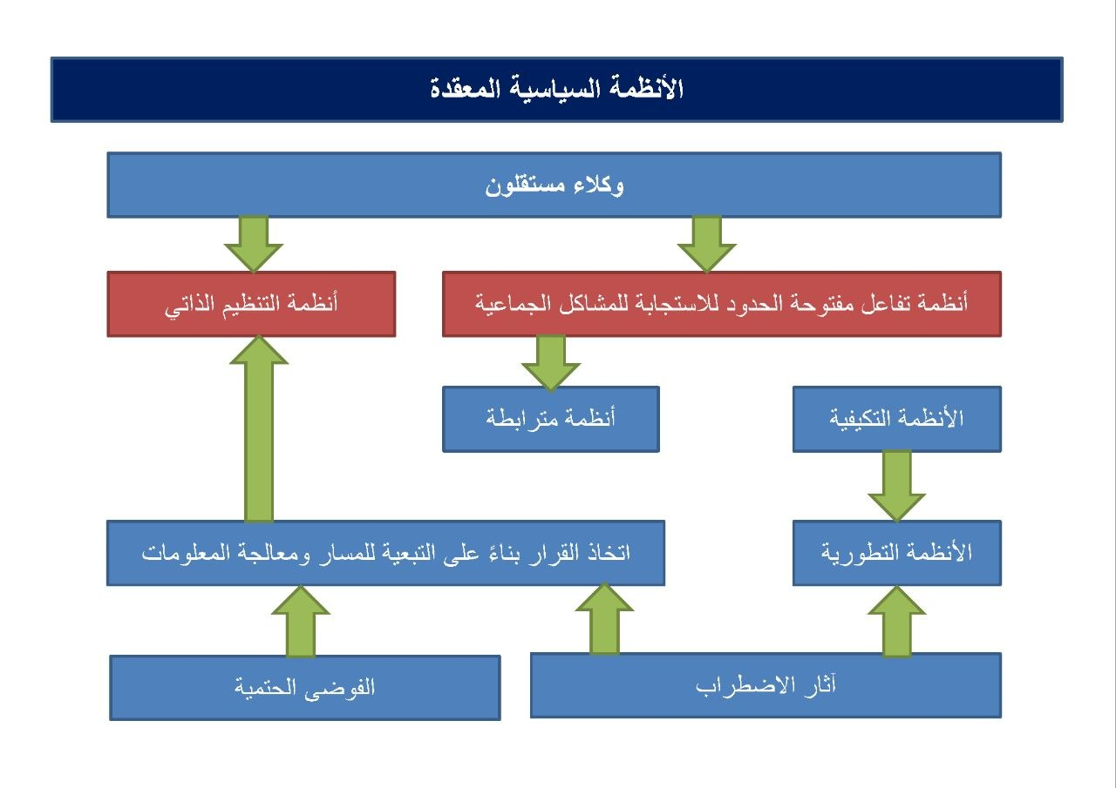

Slide 10
باختصار، يظهر الشكل رقم (2) مفاهيم نظرية الأنظمة المعقدة وعلاقاتها ذات الأهمية لدراسة النظام السياسي العالمي والأنظمة السياسية عموماً، بديهياً هي أنظمة تكيفية "الأنظمة السياسية" لأنها تتكيف مع التفاعلات المتغيرة بين الفاعلين المستقلين والترابطات مع بيئتها، واخيراً هي أنظمة تطورية لان تغيير التنظيم والنظام ينتج من عملية صنع القرار داخلية تستفيد من كل من التعلم من الماضي " الاعتماد على المسار "، واستكشاف ومعالجة المعلومات الجديدة التي تجدد النظام القائم.
المداخلة التاسعة :يناقش (مورفي) مفهوم التجميعات:( (Assemblages ليبين ان الوحدات الاجتماعية مثل " الدولة ، الامن ، الحدود " ليست كيانات ثابتة او مغلقة ، بل هي شبكات مؤقتة من عناصر متشابكة مادية ورمزية تتكون وتتفكك باستمرار ، ويربط (مورفي) ذلك مباشرة بمفهوم "التشابك الكوانتي" فالتجميعات ليست مجموع اجزائها فحسب ، بل ان وجود كل عنصر يتحدد ايضاً بالعلاقات غير المحلية مع عناصر أخرى داخل شبكة أوسع ، وبهذا تصبح الدولة او الامن ، ظواهر ناشئة من علاقات متعددة المستويات: محلية وعالمية ، خاصة وعامة ، مادية ورمزية وليست كيانات معزولة. بحيث يؤثر كل تهديد او تحدي او اجراء على الاخرين، ويعيد تشكيل المشهد السياسي، مما يعيق بعض السلوكيات ويّمكن سلوكيات أخرى .

Slide 11
المداخلة الحادية عشر :في الواقع يصف العديد من المحليين التنافس الإستراتيجي على المستوى الدولي بأنهُ نظام تكيفي متعدد (او نظام الأنظمة) بحد ذاته ، اذ يعكس العديد من المتغيرات المترابطة والمستقلة المؤثرة وعدد الجهات الفاعلة (دولية وغير حكومية) داخل النظام ، والديناميكيات غير الخطية وحلقات التغذية الراجعة السلبية والايجابية المختلفة الموجودة. وتحدد هذه العوامل كيفية تفاعل الجهات الفاعلة مع بعضها البعض عبر سلسلة متصلة من التعاون والتنافس والصراع. حيث تمارس نفوذها وتتأثر بدورها. عبر جميع ابعاد نموذج PES TLE – M
المخطط رقم (3)
حلقات التغذية الراجعة عبر سلسلة متصلة من التعاون والتنافس والصراع.

Slide 12
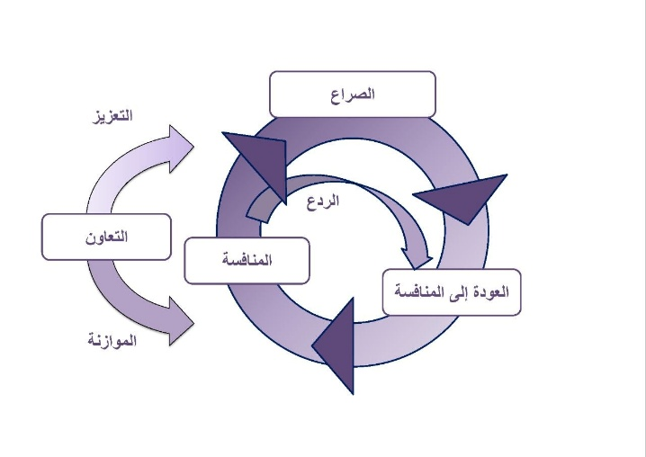

Slide 13
ففي سياق التنافس الإستراتيجي الشامل، من المهم التمييز بين أنواع التنافس المختلفة او اللعبة التي يمكن ان تحدث بين الجهات الفاعلة. في السنوات الأخيرة حظّي مفهوم الألعاب المحدودة والألعاب غير المحدودة باهتمام كبير في المؤسسة الدفاعية الامريكية .
^{المداخلة الثانية عشر :}يؤكد الكولونيل (جون ر.ريد) بأن نموذجهُ للحرب متجذر في النموذج المعقد وان حلقة OODA* تستخدم في الصراعات من قبل أنظمة تكيفية معقدة تنافسية.
في هذا النموذج، يراقب النظام حدثاً مهماً، ويقرر لكيفية حل المشكلة التي يطرحها هذا الحدث، ثم ينفذ قراره، هذهِ الدورة، غالباً ما تظهر هذه العملية اثناء العمليات العسكرية، حيث يكون هدف القائد هو اختراق حلقة OODA الخاصة بالعدو، ويتحقق ذلك من خلال تدمير قدرة العدو على استشعار المعلومات ومعالجتها والتصرف بناء عليها. مع الحفاظ على قدرته على القيام بذلك، بمجرد الوصول الى هذه المرحلة، يستطيع القائد اجبار العدو على رد الفعل باستمرار بدلاً من المبادرة .
* Observe – Orient – Decide – Act .

Slide 14
المداخلة الثالثة عشر :تركز العقلية الأمنية القائمة على المرونة والانفتاح الجذري والطبيعة غير المؤكدة لبيئة التهديدات في عصر يتسم بتزايد التعقيد، وبالتالي فأن الهدف الأساسي لسياسات المرونة ليس تعزيز متانة البنى التحتية الحيوية مثل (شبكات الطاقة) كما انها لا تعتمد كلياً على تقنيات الاكراه المادية (القوات العسكرية او الشرطية) بل تشّدد على ضرورة زيادة القدرة الذهنية والمادية للأفراد والمجتمعات والقطاع الخاص والمجتمع المدني على التكيف على مواجهة التهديدات غير المتوقعة بل والحتمية .
ويتم تفصيل هذا المنطق من خلال خمسة ابعاد: من او ما هو موضوع حوكمة الامن المرجعي؟ ما هي أنواع تصورات التهديد التي يعتمد عليها المنطق؟ من هم الفاعلون الامنيون الرئيسيون (مقدمو الامن)؟ وكيف يتم وضع اجندة السياسة الأمنية؟، سيما وان الأخير بدا باتجاه وحركة متسارعين.

Slide 15
المداخلة الرابعه عشر : عراقياً:يشير الأستاذ "جاغواربي" الى" ان تشابهاً معيناً في اشكال الإدارة قد يفُضي الى تبني معايير مشتركة للعقلانية ". لكن ما حصلّ خضعت التجربة الديمقراطية العراقية لتقييم إقليمي ودولي بالغ السطوة، افرغها من محتواها العقدي والسياسي والاجتماعي، فكان النظر اليها لا يعدو كونها تدبير احتلال، تغيير النظام، ساحة افراغ لفتنة طائفية، ساحة مركزية لمواجهة الإرهاب، ليدفع العراق والعراقيون ثمناً باهظاً من جراء تحّول مشروعهم الديمقراطي الى مجرد ممارسات افرغت من محتواها عمداً وقسراً.

Slide 16
المداخلة الخامسة عشر :ترمز كلية الحرب الامريكية للبيئة الإستراتيجية باختصار مكون من أربعة حروف (VUCA) حيث:-
نظام عالمي حافل بتهديدات كثيرة ومثيرة للشكوك، والصراع متأصل فيه وهو غير قابل للتنبؤ، .... باختصار: هذهِ البيئة تتسم بالتقلب والتوجس والتعقيد والغموض، يقابلها امنياً: السيطرة على التقلب، وإدارة الهواجس، وتبسيط التعقيدات، وكشف الغموض. وكل ذلك لابد ان يتم وفق شروط وظروف ملائمة لمصالح العراق ومنسجمة مع توجيهات سياستهُ العليا.
توصّل (تشارلز برنارد) في كتابه "وظائف التنفيذ" ان إدارة الامن، هي عملية تعتمد على الحس والبديهية ولا يمكن وضعها في قالب رسمي يلتزم به من هم في الميدان، بل لا بد للحكومة من تخطيط إستراتيجي عمادهُ الموهبة في الشعور السليم بمجريات الأمور والحكم الصائب عليها والقدرة على الإحساس بما وراء الحدث وتجزئة الاحداث وتحليلها والموازنة بينها وإعادة تركيبها. ولا يتحقق ذلك دون بناء مقتربات اتساق بين السياسة والامن بما يوازي الطموح الوطني للعراق كدولة.

Slide 17
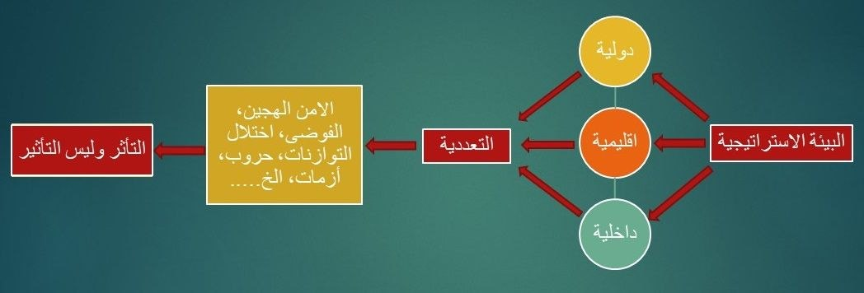

Slide 18

شكرا ًلحسن الاصغاء

